Slide 1
Біотестування загальної токсичності води за ростом коренів цибулі (Allium cepa L.)
Виконав учень 8 класу
КЗ «Криворізька загальноосвітня школа I-III ступенів №123» КМР ДО
ФІНІВ АРТЕМ

Slide 2
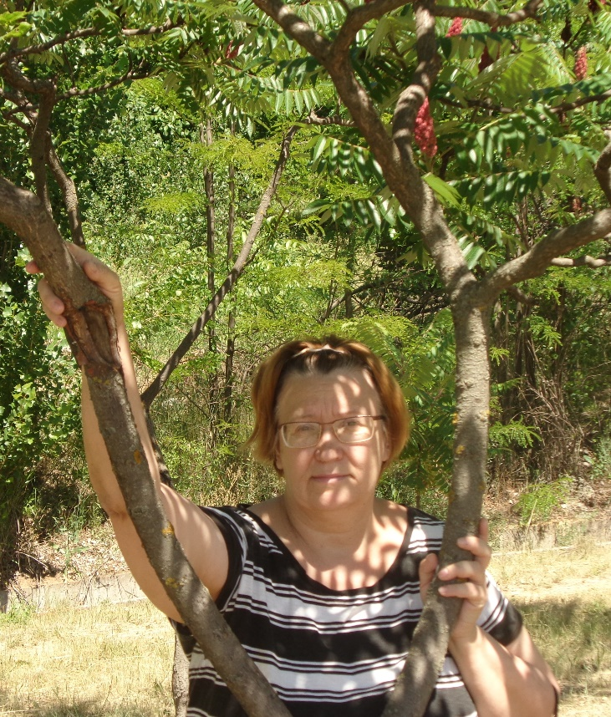
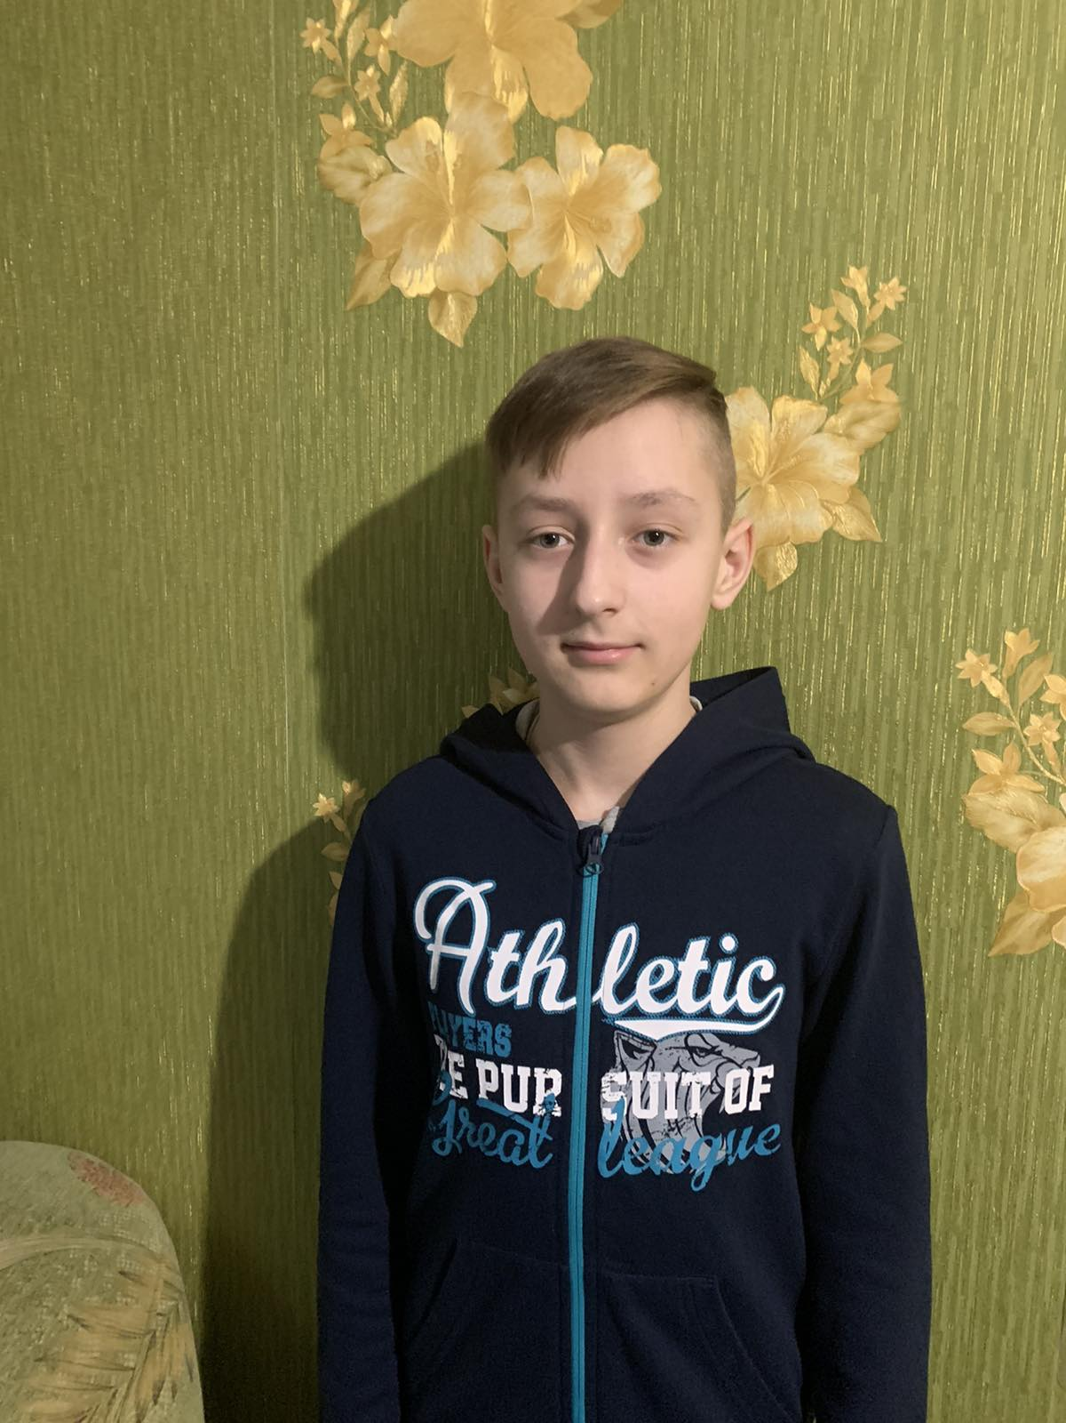
Інформація про учасника конкурсу
Фінів Артем Васильович,
учень 8 класу
КЗ “Криворізька загальноосвітня
школа I-III ступенів №123” КМР ДО
Шведун Ганна Григорівна, вчитель біології КЗ “Криворізька загальноосвітня школа I-III ступенів №123” КМР ДО

Slide 3
Актуальність роботи
Мета роботи: визначити загальну токсичність води за ростом коренів цибулі (Allium cepa L.) методом біотестування.
Щорічно діючими гірничорудними підприємствами міста відкачується близько 40,0 млн.м³ підземних вод, які в осінньо-зимовий період скидаються у річку Інгулець. Постійні промислові та побутові скиди, значне забруднення підземних вод та донних відкладів поверхневих водотоків створюють складну проблему оздоровлення природних вод басейну нижньої течії річки, призводять до забруднення води у Карачунівському водосховищі.
Об`єкт дослідження: зразки води поверхневих водойм Криворіжжя.
Предмет дослідження: вплив води з різних поверхневих водойм урбоекосистеми на ріст коренів цибулі (Allium cepa L.)

Slide 4
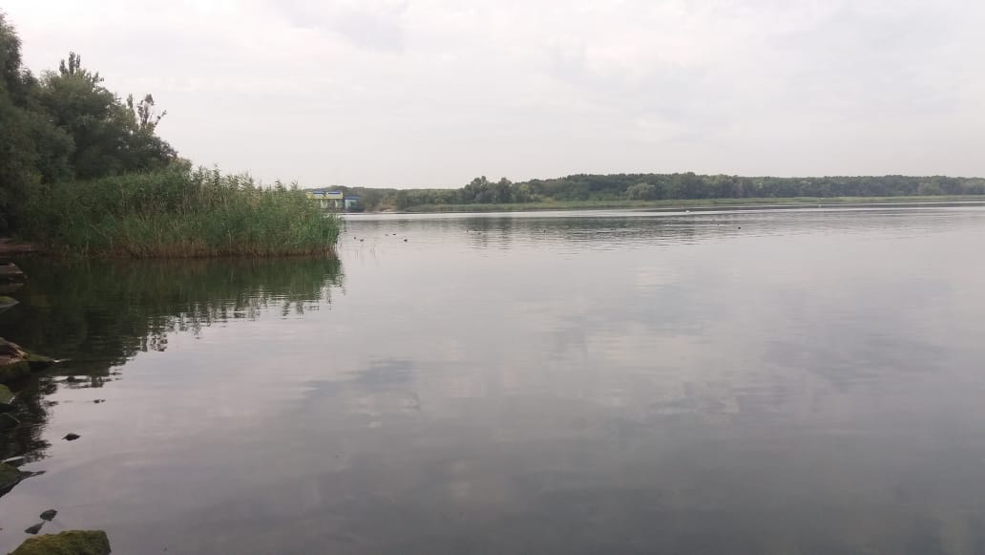
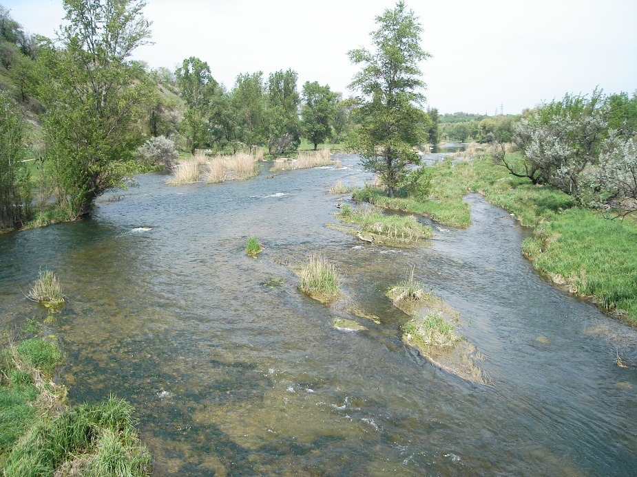
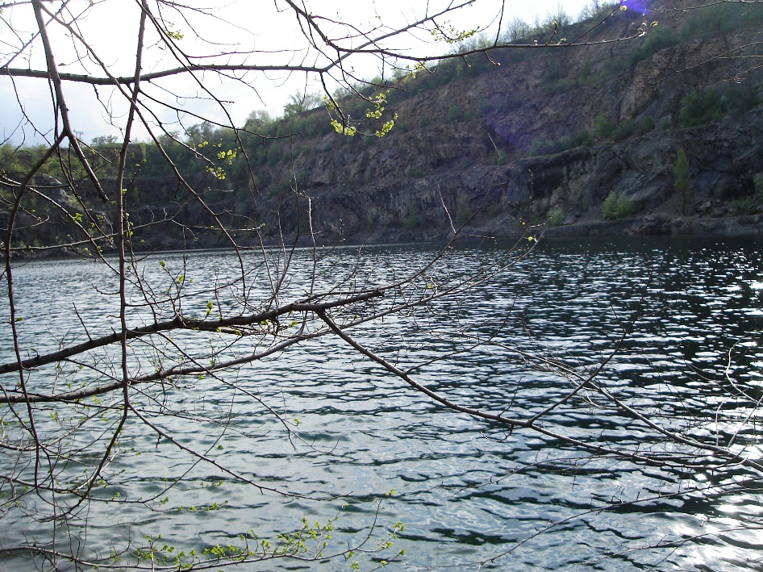
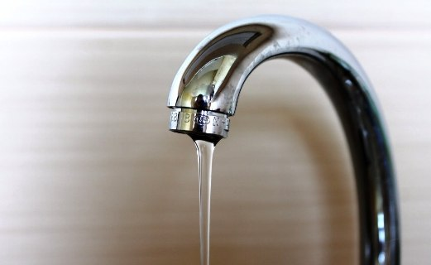
Місця збору проб
1
1. Карачунівське водосховище
2
2. Річка Інгулець
3
4
3. Водойма гранітного кар`єру
4. Водопровідна вода

Slide 5
ОРГАНОЛЕПТИЧНІ ПОКАЗНИКИ ВОДИ
Показники, що оцінювалися | Проби води
 | 1 | 2 | 3 | 4
Колір | коричнювата | безбарвна | безбарвна | безбарвна
Запах | 2 | 0 | 1 | 1
Каламутність | каламутна | прозора | прозора | прозора
Водопровідна вода (проба 4) слугує контролем під час досліджень.

Slide 6
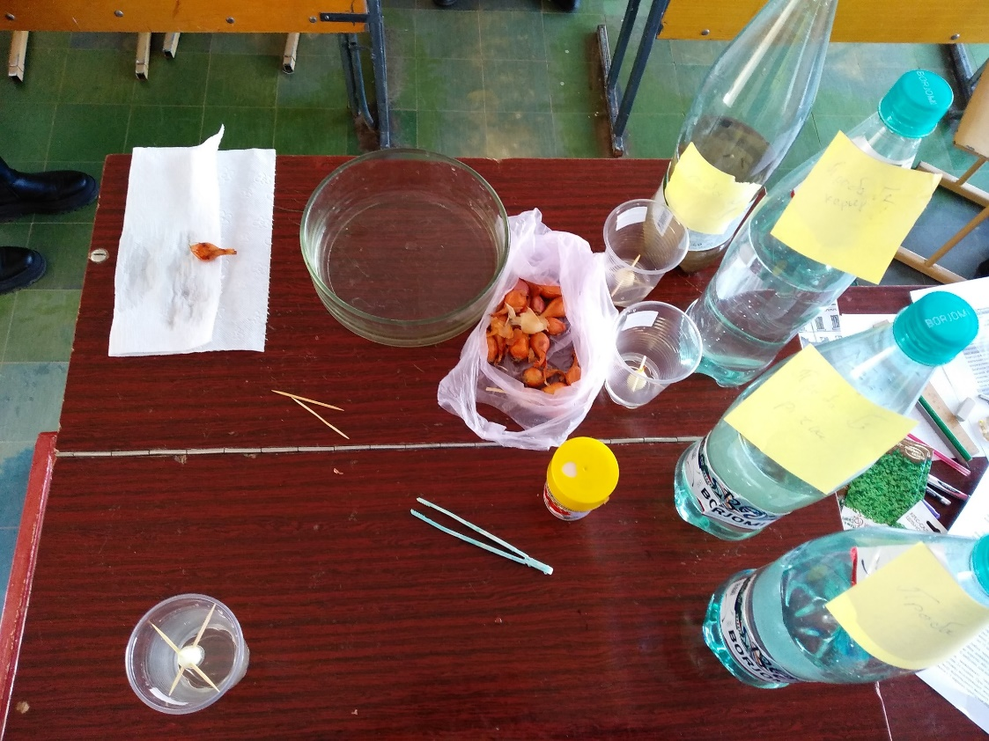
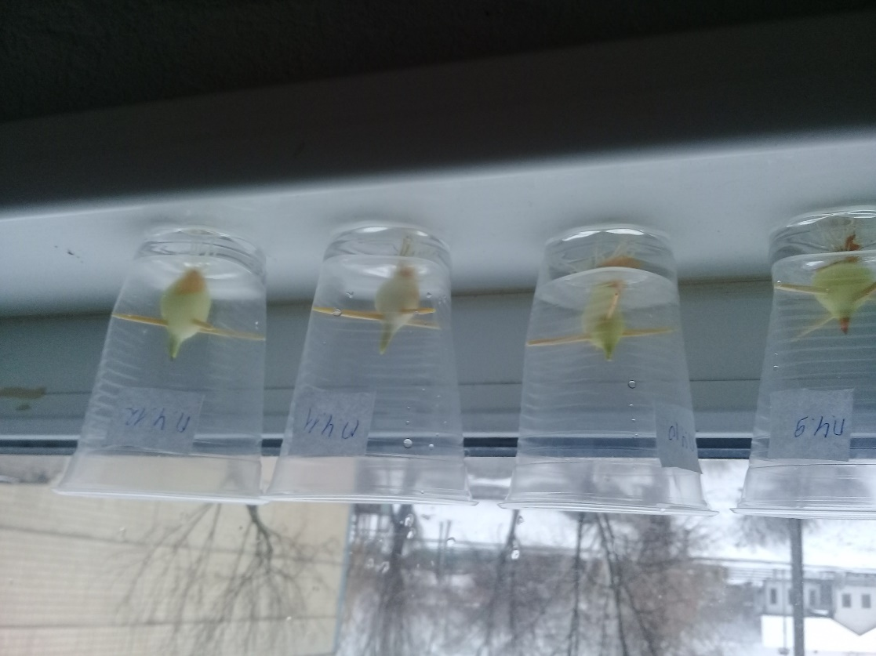
Методика роботи
Тест-об’єкт даного дослідження – це корінці цибулі, які відходять від вкороченого пагона (денця) цибулини.
Цей тест оцінює тільки водорозчинні компоненти зразка. Він є легким і чутливим способом виміру загальної токсичності, викликаної хімічними чинниками води. Показником токсичності виступає пригнічення росту коренів цибулі.

Slide 7
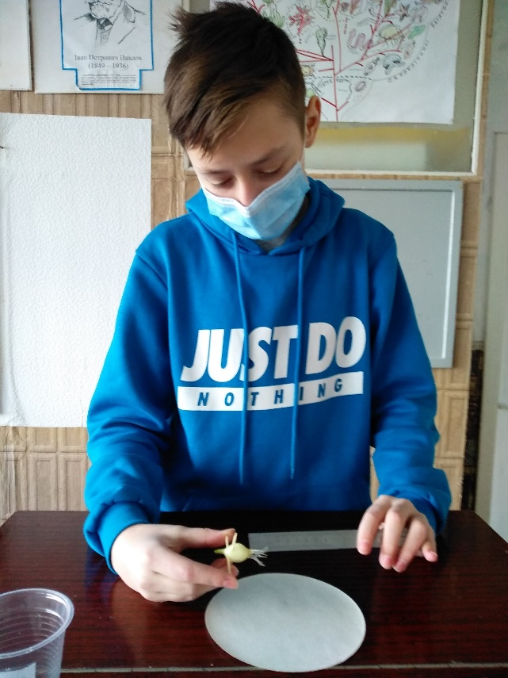
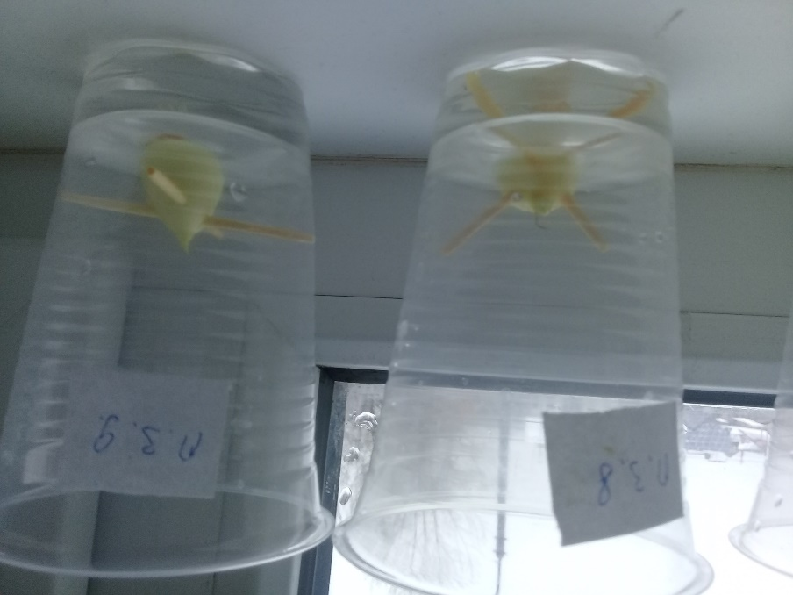
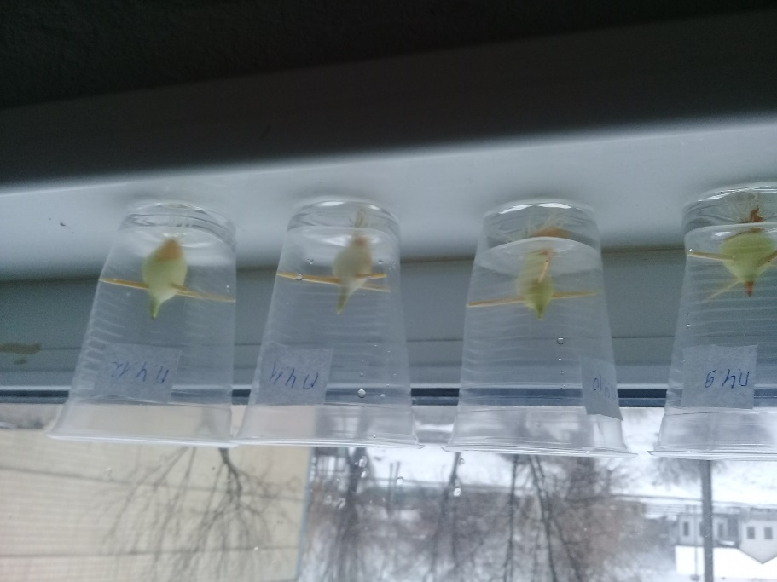
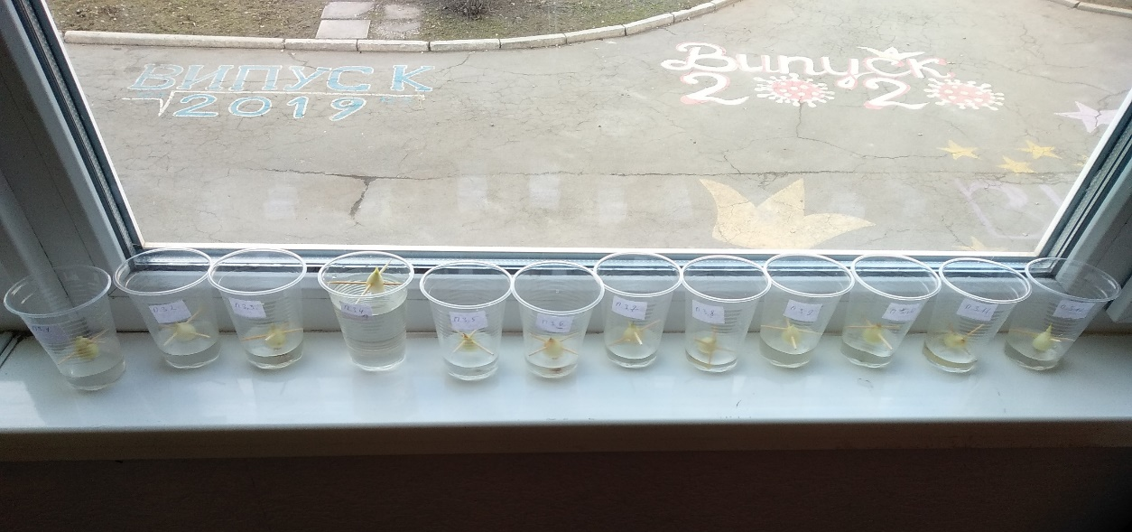
Хід роботи
Зразки проби 3
Вимірювання довжини коренів
Зразки проби 4
Серія зразків проби 3

Slide 8
Результати досліджень
Середні показники довжини коренів у пробах води, мм
/72 год/ 140 години

Slide 9
Результати досліджень
Середні показники коренів у пробах води, мм /72 години

Slide 10
Результати досліджень
Порівняння середніх показників коренів у пробах води, мм
/ 72 години/140 годин

Slide 11
Результати досліджень
Середні показники коренів у пробах води, мм
/ 140 години/ із зворотнім ефектом

Slide 12
Висновки роботи
1) Відібрані зразки води за органолептичними показниками відрізняються незначно. Кращім є зразок з водойми гранітного кар`єру.
2) Вода у Карачунівському водосховищі та річці Інгулець майже однакова за токсичністю. Вода у гранітному кар`єрі виявилася більш токсичною, не зважаючи на кращі органолептичні показники. Вважаємо, це пов`язано із замкненим характером водойми.
Пропонуємо у якості тестового показника краще обирати кількість коренів, а не їхню довжину.
Варто брати до уваги результати після 72 годин дослідження.

